Slide 1
2026. 08. 28
스마트인재개발원 KDT 헬스케어 5팀 · 기업주제(라라랩스)
귀기울임 LISN
멀티모달 라이프로그 감정 분석 기반 맞춤형 LLM 케어 및 모니터링 시스템
최종 발표
이응균 PM
김건영 AI/DATA
윤일준 백엔드/DB
함은선 프론트엔드

Slide 2
목차
귀기울임 LISN
01
문제와 해결
감지하고도 놓치는 구조 · 먼저 다가가는 설계 · 3분 시연
02
설계와 구현
서버 분리 · 이탈 탐지 · 위기 탐지 2단계
03
성과와 확장
실측 지표 · 관제 화면 · 보안 설계 · 다음 단계
01

Slide 3
01
첫 번째
문제와 해결
감지하고도 놓치는 구조 · 먼저 다가가는 설계 · 3분 시연
02

Slide 4
쌓이는 데이터, 열리지 않는 앱
문제와 해결
걸음·수면·심박은 매일 기록되지만, 케어로 이어지려면 사용자가 앱을 열어야 합니다.
그런데 정작 힘든 순간에는 사용자가 앱을 열 힘조차 없습니다. 감지해 놓고도 사용자를 기다리는 구조가 문제입니다.
그래서 «관찰 → 판단 → 선제 접촉»으로 설계했습니다
01
02
03
자동 수집
평소와 얼마나 다른가
선제 접촉
Health Connect·화면 사용 시간을 앱이 자동으로 읽어 보냅니다. 입력할 것이 없습니다.
그 사람 본인의 평소(14일)와 비교해 징후를 봅니다. 감정을 분류하지 않습니다.
콘텐츠 추천에서 그치지 않고, 필요하면 시스템이 먼저 말을 거는 선제 접촉까지 이어집니다.
03

Slide 5
앱을 열기 전에 먼저 닿는 구조
차별점
기존 서비스
귀기울임
감지 → 사용자가 앱을 열어야 확인 → 끝
감지 → 시스템이 먼저 말을 겁니다
위기일수록 앱을 열 힘이 없는데, 확인 자체를 사용자에게 맡깁니다.
연속 이탈 3일 → 조건 6개 검사 → 첫 발화 생성 → 세션 생성 → FCM 푸시 · 홈 카드 · 배너로 먼저 말을 겁니다
"감시 아닌가요?" — 그래서 장치를 마련했습니다
옵트인
빈도 상한
겹침 방지
근거 제시
케어 알림은 콘텐츠 알림과 따로 동의받습니다
쿨다운 3일 · 하루 1회 · 09~21시
같은 날 콘텐츠 알림이 있으면 보류합니다
왜 말을 걸었는지 첫 마디에 담습니다
04

Slide 6
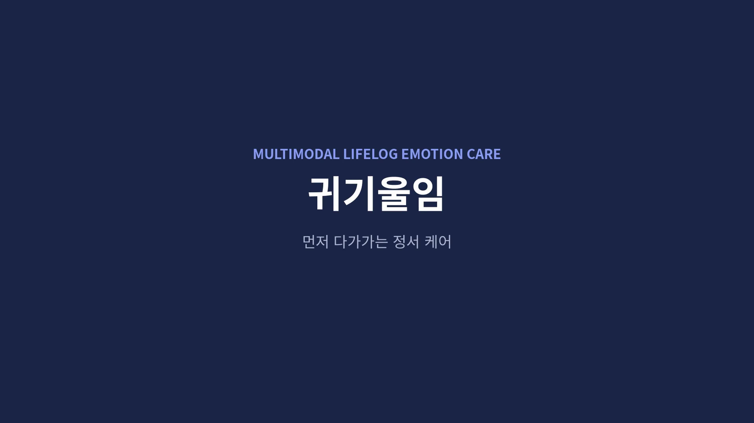
3분으로 보는 귀기울임
시연
클릭하면 재생됩니다
05

Slide 7
02
두 번째
설계와 구현
서버 분리 · 이탈 탐지 · 위기 탐지 2단계
06

Slide 8
둘로 나눈 서버
아키텍처
걸음·수면·심박·앱 사용 push
내부 통신
Flutter 앱
비즈니스 서버
AI 추론 서버
사용자 · 관리자 웹
FastAPI · 인증·대화·위기키워드·정책
FastAPI · 개인 기준선 이탈 탐지
위기 키워드 필터는 비즈니스 서버 안에 둡니다. AI 서버가 죽어도 탐지가 멈추면 안 되기 때문입니다.
앱이 먼저 보내고, 서버는 끌어오지 않습니다
Health Connect는 Android 단말 안의 권한 모델이라 서버가 가질 OAuth 토큰이 없습니다. 그래서 앱이 읽어 push하고, 앱을 열지 않아도 WorkManager가 15분 주기로 백그라운드 전송합니다. 서버가 안 가져오는 것이 아니라, 가져올 수가 없습니다. 앱 사용 지표도 같은 경로로 보냅니다 — 패키지명 없이 집계값만 씁니다.
STACK Flutter · Health Connect · WorkManager | FastAPI · SQLAlchemy · PostgreSQL 17 | React · Vite | OpenAI API | 인프라: NCP + Docker Compose
07

Slide 9
감정 분류 대신 개인 기준선 이탈 탐지
설계와 구현
1
학습된 집계로 교체
「상위 3개 평균 ÷ 4.0」이라는 임의 집계식을 로지스틱 회귀로 바꿨습니다. 입력은 하나도 늘리지 않았습니다
2
참가자 내부 AUC 0.609
기존 규칙 0.491 → 학습된 집계 0.609. 이득 +0.115[+0.056,+0.176]. 62명·4086표본, 참가자 분할 + 중첩 교차검증
3
브리프 지정 방법도 비교
Isolation Forest(전역 0.473·개인별 0.494) 등 6종을 같은 조건에서 재보고, 저희 방식이 유의하게 나아 채택했습니다
감정을 분류하는 게 아닙니다
바뀐 것은 지표를 합치는 방식뿐입니다. 개인 기준선 대비 이탈 지표 7개를 하나의 점수로 합치는 방법을 데이터로 정한 것이고, 감정 코드는 여전히 이탈 정도를 표시하는 산출값입니다. model_version 이 hybrid- 로 시작하면 이 집계가 관여한 것이고, rule- 이면 기존 규칙 그대로입니다.
※ 같은 데이터로 70%를 보고한 선행연구를 재현하니, 그 지표의 기준선이 66.7%였습니다 — ai/train/eval_replicate_paper.py
08

Slide 10
위기 탐지 2단계 구조
설계와 구현
1차
2차
키워드 규칙
LLM 문맥 판정
외부 API가 죽어도 탐지가 멈추지 않습니다
문장 맥락까지 읽어 더 정밀하게 판정합니다
단독 재현율
최종 재현율
0.081
0.946
정신건강 서비스라서 다르게 만든 것
CRITICAL이면 이미 만든 답변도 버립니다. 위기 판정과 응답 생성을 동시에 돌리지만, CRITICAL이면 만들어 둔 응답을 버립니다. 그래서 스트리밍을 쓰지 않습니다. 판정 전에 흘려보낸 글자는 되돌릴 수 없습니다.
경고색은 쓰지 않습니다. 빨강·주황은 불안을 키워 회피를 부릅니다. 데이터가 없다고 "정상"이라 하지도 않습니다. 3일 미만이면 422로 끊습니다. 편차 0을 정상으로 적재하면 위험을 놓칩니다.
09

Slide 11
03
세 번째
성과와 확장
실측 지표 · 관제 화면 · 보안 설계 · 다음 단계
10

Slide 12
실측으로 증명된 수치
성과
0.946
0.921
0.933
211건
위기 판정 재현율
위기 판정 정밀도
위기 판정 F1-Score
자체 평가셋 · 위기 111 · 비위기 100 · 2인 교차 라벨링
34개
9개
348건
2052ms
백엔드 API 엔드포인트
DB 테이블 · UUID·TIMESTAMPTZ
회귀 테스트 · 백엔드 131 · AI 30 · 앱 173 · 관리자 14
AI 챗봇 응답 지연 최댓값(예산 3000ms)
실서버 관통 점검 13건 수정 뒤 실패 0건 · 문서 검사기 4종 — 같은 수치가 문서마다 갈리는 것을 사람이 세지 않고 기계가 대조 · db/schema.sql 정본 — 드리프트 테스트가 모델과 어긋나면 실패
※ 재현율은 8/05 0.793 → 8/12 0.946 — 팀이 확정한 라벨 기준을 프롬프트에 반영하고, 판정 모델을 gpt-5.6 → gpt-5.4로 교체(미탐 23 → 6건, 지연 최댓값 절반 이하)
11

Slide 13
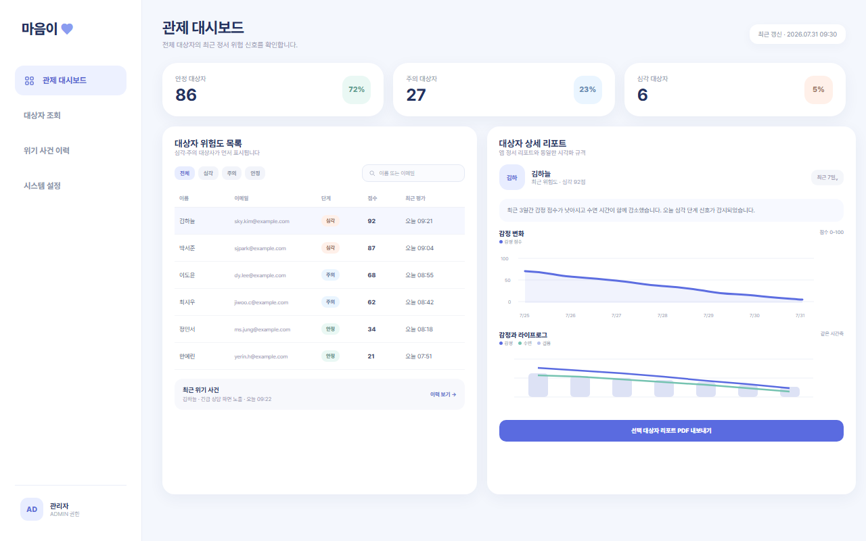
위험한 사람부터 보이는 관제 화면
관제
위험도 분포
안정·주의·심각이 각각 몇 명인지 한눈에 봅니다
목록 · 검색
이름·이메일·상태로 즉시 필터링
상세 조회
개인별 라이프로그 추이와 대화 이력을 확인합니다
위기 이력
판정 시점과 대응 이력을 시간순으로 따라갑니다
12

Slide 14
"전부 암호화" 대신 위험도 기반
보안
전송 구간
HTTPS / TLS
앱 ↔ 백엔드, 백엔드 ↔ AI 서버
왜 전 컬럼 암호화를 하지 않았나
라이프로그 측정치를 컬럼 암호화하면 서비스가 동작하지 않습니다. 기간별 집계와 복합 인덱스가 핵심 동작인데, 암호화하면 범위 조회를 할 수 없습니다.
그래서 유출 시 즉각적 2차 피해가 나는 항목(연락처)만 컬럼 암호화하고, 측정치는 전송 구간 보호와 접근통제로 지킵니다.
저장 매체
DB 볼륨 디스크 암호화
클라우드 배포 시에만
컬럼 단위
AES-256-GCM
USERS.phone (연락처만)
비밀번호
bcrypt
복호화하지 않음
대화 저장
정규식 PII 마스킹
전화·주민번호·이메일을 저장 전에 마스킹
식별자
UUID v4
테이블 9곳 전부 — 열거 공격 방지
"보안을 덜 했다"가 아니라 "보안 요구를 기능 제약과 함께 설계했다"입니다. 마스킹은 저장 전에 합니다 — 원문은 어디에도 남지 않고, 외부 LLM에도 마스킹된 텍스트만 전송됩니다.
13

Slide 15
확장 가능한 부분
다음 단계
Health Connect·앱 사용 로그 실기기
검증 예정
에뮬레이터에서 워커 동작까지 확인했습니다. 실기기만 확보되면 바로 검증합니다.
iOS 확장
설계 반영
health 패키지가 HealthKit도 감쌉니다. 수집 계층을 그대로 재사용할 수 있게 설계했습니다.
평가셋 확장
다음 단계
0.946은 평가셋 211건 기준입니다. 새 문장을 더해 일반화를 재검증합니다.
AI 모델 표본 확대
다음 단계
이 분야 표본 중앙값이 60.5명인데 저희는 62명입니다. 표본을 더 늘려 재검증합니다.
미탐 6건
패턴 분석 완료
완곡·작별·신변 정리 표현에 몰려 있습니다. 이 패턴군을 다음 개선 대상으로 잡았습니다.
14

Slide 16
귀기울임
감사합니다
귀기울임 — 먼저 다가가는 정서 케어
이응균
김건영
윤일준
함은선
PM · 기획 · 문서
AI · DATA
백엔드 · DB
프론트엔드
스마트인재개발원 KDT 헬스케어 5팀 · 기업주제(라라랩스)

